Slide 1
НОВЕЛЛЫ ПРОЕКТА БАЗОВОЙ ПРОГРАММЫ ОМС
НА 2024 ГОД.

Slide 2
ПРИРОСТ ОСНОВНЫХ ХАРАКТЕРИСТИК БЮДЖЕТА ТФОМС ИРКУТСКОЙ ОБЛАСТИ
2023
2024
ДОХОДЫ
в т.ч.
55 006,8
54 192,0
млн
руб.
63 780,7
62 966,7
млн
руб.
+16,0%
Субвенция
из бюджета ФОМС
млн
руб.
+16,2%
млн
руб.
2023
2024
РАСХОДЫ
в т.ч.
57 389,2
55 898,8
63 780,7
62 541,0
млн
руб.
+11,1%
млн
руб.
Обеспечение
ТП ОМС
млн
руб.
млн
руб.
+11,9%

Slide 3
РАСШИРЕНИЕ ПЕРЕЧНЯ ДИСПАНСЕРИЗАЦИЙ И ДИСПАНСЕРНОГО НАБЛЮДЕНИЯ
диспансеризация для оценки репродуктивного здоровья
профилактические медицинские осмотры, включающие исследования на наличие вирусного гепатита С

Slide 4
ПРОФИЛАКТИЧЕСКИЕ МЕДИЦИНСКИЕ ОСМОТРЫ И ДИСПАНСЕРИЗАЦИЯ
Профилактические мероприятия организуются для выявления болезней системы кровообращения и онкологических заболеваний, формирующих основные причины смертности населения, для выявления болезней эндокринной системы, органов пищеварения и других заболеваний, а также для оценки репродуктивного здоровья женщин и мужчин.
Для женщин и мужчин репродуктивного возраста поэтапно в зависимости от возрастных групп организуется проведение диспансеризации, направленной на оценку их репродуктивного здоровья, в порядке, установленном Министерством здравоохранения Российской Федерации. Оплачивается за единицу объема по реестрам счетов.
Углубленная диспансеризаций проводится гражданам, переболевшим COVID-19, в течение года после заболевания.
В случае выявления у гражданина в течении 1 года после прохождения диспансеризации, заболевания, которое могло быть выявлено на диспансеризации, СМО проводит экспертизу.

Slide 5
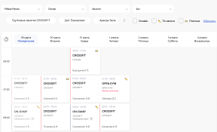
ПРОФИЛАКТИЧЕСКИЕ МЕДИЦИНСКИЕ ОСМОТРЫ И ДИСПАНСЕРИЗАЦИЯ
График проведения размещается на стенде при входе в медицинскую организацию, а также на официальном сайте

Slide 6
ДИСПАНСЕРНОЕ НАБЛЮДЕНИЕ
Впервые установлены нормативы объема и финансовых затрат для диспансерного наблюдения по поводу
онкологических заболеваний,
сахарному диабету
болезням системы кровообращения
Оценку соблюдения периодичности диспансерных приемов (осмотров, консультаций) осуществляют СМО с передачей сведений о фактах несоблюдения периодичности диспансерных приемов (осмотров, консультаций) органам исполнительной власти в сфере здравоохранения, и ТФОМС для осуществления ведомственного контроля качества и безопасности медицинской деятельности.
Медицинские организации с использованием Единого портала государственных услуг Российской Федерации, а также с привлечением страховых медицинских организаций информируют застрахованное лицо, за которым установлено диспансерное наблюдение, о рекомендуемых сроках явки на диспансерный прием (осмотр, консультацию).

Slide 7
МЕДИКО-ПСИХОЛОГИЧЕСКОЕ КОНСУЛЬТИРОВАНИЕ МЕДИЦИНСКИМИ ПСИХОЛОГАМИ
По направлению лечащего врача на консультирование медицинским психологом по вопросам, связанным с имеющимся заболеванием и/или состоянием, включённым в базовую программу ОМС
ветеранов боевых действий
лиц, состоящих на диспансерном наблюдении;
женщин в период беременности, родов и послеродовой период
ЗА СЧЕТ СРЕДСТВ ОМС
(Подушевое финансирование)

Slide 8
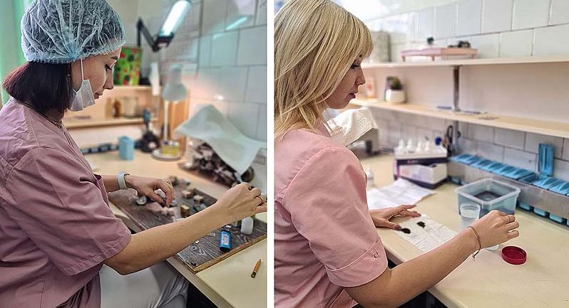
ПАТОЛОГО-АНАТОМИЧЕСКИЕ ВСКРЫТИЯ
посмертное патолого-анатомическое исследование внутренних органов и тканей умершего человека, новорожденных, а также мертворожденных и плодов
в патолого-анатомических отделениях медицинских организаций, имеющих лицензии на осуществление медицинской деятельности, предусматривающие выполнение работ (услуг) по патологоанатомической анатомии
в случае смерти застрахованного лица при получении медицинской помощи в стационарных условиях (результат госпитализации) по поводу заболеваний, включенных в базовую программу ОМС
ЗА СЧЕТ СРЕДСТВ ОМС
(в рамках КСГ)

Slide 9
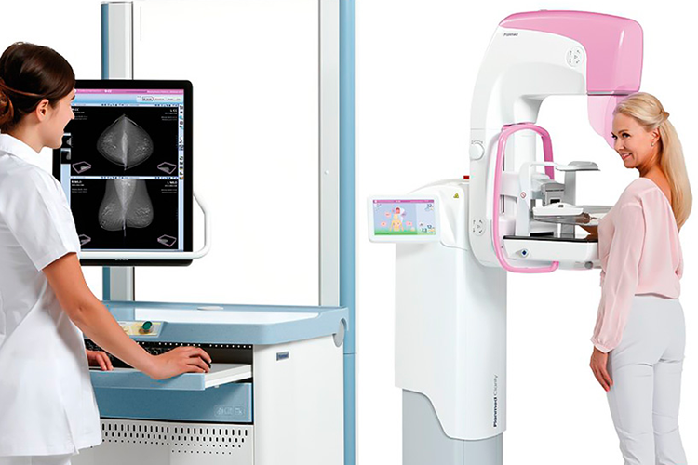
МАММОГРАФИЯ С ИСПОЛЬЗОВАНИЕМ ИСКУССТВЕННОГО ИНТЕЛЛЕКТА
В рамках профилактических осмотрах и диспансеризации
ЗА СЧЕТ СРЕДСТВ ОМС

Slide 10
ТЕЛЕМЕДИЦИНСКИЕ ТЕХНОЛОГИИ
Телемедицинские (дистанционные) технологии, в том числе в референс-центрах - за счет средств ОМС (подушевое финансирование).
Также возможно установление отдельных тарифов на оплату медицинской помощи с применением телемедицинских технологий в целях проведения взаиморасчетов между медицинскими организациями, в том числе оплаты услуг референс-центров.
По медицинским показаниям, в соответствии с клиническими рекомендациями медицинские работники медицинских организаций, расположенных в малонаселенных, отдаленных и (или) труднодоступных населенных пунктах организовывают проведение консультации с использованием дистанционных (телемедицинских) технологий с последующим внесением соответствующей информации о проведении и результатах консультации в медицинскую документацию пациента.
При этом финансовое обеспечение оказания медицинской помощи осуществляется с учетом передачи медицинскими организациями структурированных электронных медицинских документов в порядке и в соответствии с перечнем, установленным МЗ РФ.

Slide 11
ВЕТЕРАНАМ БОЕВЫХ ДЕЙСТВИЙ
Осуществляется во внеочередном порядке:
оказание медицинской помощи в рамках Программы государственных гарантий бесплатного оказания медицинской помощи на 2024 год;
паллиативная медицинская помощь;
прохождение диспансеризации и профилактических осмотров

Slide 12
БАЗОВЫЙ ПОДУШЕВОЙ НОРМАТИВ
Базовый подушевой норматив финансирования центральных районных, районных и участковых больниц, обслуживающих взрослое население, а также медицинских организаций, обслуживающих взрослое городское население, должен быть единым.
Применение понижающих коэффициентов к нему недопустимо.

Slide 13
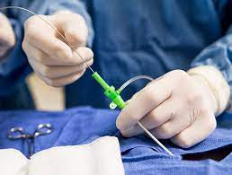
ИЗМЕНЕНИЕ ПЕРЕЧНЕЙ ВЫСОКОТЕХНОЛОГИЧНОЙ МЕДИЦИНСКОЙ ПОМОЩИ
В раздел I перечня ВМП введен новый метод ВМП:
«Коронарная ангиопластика или стентирование в сочетании с внутрисосудистой ротационной атерэктомией при ишемической болезни сердца».
Из раздела II в раздел I перечня ВМП переведены 2 метода:
«Неинвазивное и малоинвазивное хирургическое органосохраняющее лечение миомы матки, аденомиоза (узловой формы) у женщин с применением реконструктивно-пластических операций, органосохраняющие операции при родоразрешении у женщин с миомой матки больших размеров, с истинным приращением плаценты, эмболизации маточных артерий и ультразвуковой абляции под ультразвуковым контролем и (или) контролем магнитно-резонансной томографии»;
«Поликомпонентное лечение врожденных аномалий (пороков развития) трахеи, бронхов, легкого с применением химиотерапевтических и генно-инженерных биологических лекарственных препаратов»

Slide 14
ЭКО
С 2025 года распределение объемов медицинской помощи по проведению экстракорпорального оплодотворения осуществляется для медицинских организаций, выполнивших не менее 100 результативных случаев экстракорпорального оплодотворения за предыдущий год (за счет всех источников финансирования).

Slide 15
КРИТЕРИИ ДОСТУПНОСТИ И КАЧЕСТВА МЕДИЦИНСКОЙ ПОМОЩИ
Добавлено 3 новых критерия:
доля пациентов, обследованных перед проведением вспомогательных репродуктивных технологий в соответствие с критериями качества проведения программ вспомогательных репродуктивных технологий клинических рекомендаций «Женское бесплодие»;
число циклов ЭКО, выполняемых медицинской организацией, в течение одного года;
доля женщин, у которых беременность после применения процедуры экстракорпорального оплодотворения (циклов с переносом эмбрионов) завершилась родами, в общем числе женщин, которым были проведены процедуры экстракорпорального оплодотворения (циклы с переносом эмбрионов).

